Slide 1

Infektioiden torjunnan omavalvonta
Pitkäaikaislaitosten infektioyhdyshenkilöiden koulutuspäivä
Ke 26.4.2023 klo 8.30 - 15.30 OYS luentosali 10
Hygieniahoitajat
Infektioyksikkö OYS
Sirpa Ukkola ja Raija Järvinen
Kuva: Pixabay

Slide 2
Mitä omavalvonnalla tarkoitetaan?
Sisäinen valvonta=omavalvonta
Palveluntuottajat ovat itse vastuussa toimintansa laadusta, riittävyydestä ja lainmukaisuudesta
  Laki yksityisistä sosiaalipalveluista 922/2011
  Sosiaalihuoltolaki 1301/2014
  Laki ikääntyneen väestön toimintakyvyn tukemisesta sekä iäkkäiden sosiaali- ja terveyspalveluista 980/2012
Jaana-Marija Lehtinen 14.3.2023 infektioiden torjuntakoulutus

Slide 3
Omavalvontasuunnitelma – laadun ja kehittämisen päivittäinen työkalu
Omavalvontasuunnitelma on suunnitelma siitä, miten toimintayksikössä tai toimintakokonaisuudessa käytännön toimenpitein valvotaan, seurataan ja arvioidaan toiminnan laatua ja turvallisuutta.
Jokaisen toimintayksikön tulee laatia kirjallinen omavalvontasuunnitelma
  Yhteistyössä henkilökunnan kanssa
  Asiakkaiden henkilökunnan nähtävillä
Omavalvonta – Valvira 21.4.2023

Slide 4
Omavalvontasuunnitelma
Sitouttaa toimintayksikön johtoa
Antaa työkaluja esihenkilöille tukea ja mahdollistaa tavoitteiden toteutuminen
  Resurssointi
  Henkilökunnan infektioiden torjuntaan sitoutumisen vahvistaminen
  Infektioyhdyshenkilön nimeäminen ja rooli
Vaatii säännöllistä toiminnan arviointia esim. palautekyselyt
Jaana-Marija Lehtinen 14.3.2023 infektioiden torjuntakoulutus

Slide 5
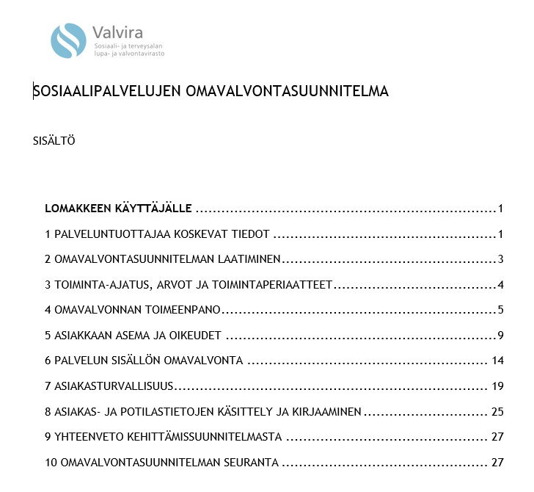

Omavalvontasuunnitelman sisältö Valviran lomakepohjassa
Hyvinvointia, kuntoutumista ja kasvua tukeva toiminta
Ravitsemus
Hygieniakäytännöt
Infektioiden torjunta
Terveyden- ja sairaanhoito
Rajattu lääkevarasto
Monialainen yhteistyö

Slide 6
Infektioiden torjunta -
Tartuntatautilaki 17 §
Suomen uudistettu tartuntatautilaki astui voimaan 1.3.2017. Hoitoon liittyvien infektioiden torjumiseksi uuteen lakiin (§ 17) on kirjattu selviä velvoitteita kaikille terveyden- ja sosiaalihuollon toimintayksiköille:
Tartuntatautilain 17 §:n mukaan sosiaalihuollon toimintayksikön on torjuttava suunnitelmallisesti hoitoon liittyviä infektioita. Toimintayksikön johtajan on seurattava tartuntatautien ja lääkkeille vastustuskykyisten mikrobien esiintymistä ja huolehdittava tartunnan torjunnasta. Johtajan on huolehdittava asiakkaiden ja henkilökunnan tarkoituksenmukaisesta suojauksesta ja sijoittamisesta sekä mikrobilääkkeiden asianmukaisesta käytöstä.

Slide 7
Yhteistyö
Toimintayksikön johtajan on käytettävä apunaan tartuntatautien torjuntaan perehtyneitä terveydenhuollon ammattihenkilöitä ja sovitettava toimintansa yhteen hyvinvointialueen toteuttamien toimien sekä valtakunnallisten hoitoon liittyvien infektioiden torjuntaohjelmien kanssa.
Laki tartuntatautilain muuttamisesta 1149/2022 - Säädökset alkuperäisinä - FINLEX ®
21.4.2023

Slide 8
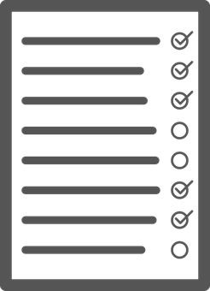
Esimerkki omavalvontasuunnitelman infektioiden torjunnan rungosta
Hygienia-/infektioyhdyshenkilö
Työntekijöiden osaaminen
Käsihygienia
Työntekijöiden henkilökohtainen hygienia ja työasu
Pisto- ja viiltotapaturmat ja niiden ehkäisy
Asukkaiden/asiakkaiden/potilaiden henkilökohtainen hygienia
Varotoimet
Aseptiset työtavat
Lääkkeiden käsittely
Moniresistenttien mikrobien torjunta
Epidemiat ja niiden torjunta
Välineiden huolto
Ruokahuolto
Siivous, jäte- ja pyykkihuolto
Mikrobilääkkeiden käyttö
Kuva:Pixabay
Josefiina Rajala. Omavalvontasuunnitelman hyödyntäminen hoitoon liittyvien infektioiden torjunnassa terveydenhuollossa Pirkanmaan hyvinvointialueella. Infektioidentorjunta lehti numero 2/2023

Slide 9
Infektioiden torjunnan runkoa
Infektioyhdyshenkilö
  Alueellisiin koulutuksiin osallistuminen
    Kouluttaa oman yksikkönsä henkilökuntaa
2018 | 2020 | 2021
Yksikössä on nimetty infektioyhdyshenkilö | 51 (51,5%) | 86 (73,5%) | 62 (70,5%)
Infektioyhdyshenkilön osallistuminen koulutuksiin Ei osaa sanoa | 41 (80,4%) | 47 (54,7%) | 40 (64,5%) 9 (14,5%)
Lähde: Pitkäaikaiskyselyjen tuloksia 2018- /Infektioyksikkö, Oys

Slide 10
Infektioiden torjunnan runkoa
Muun henkilökunnan osaaminen
  Perehdytys: tavanomaiset varotoimet ja rokotukset
2018 | 2020 | 2021
Yksikössä on systemaattinen infektioiden torjunnan perehdytys | 54 (54,5%) | 70 (59,8%) | 58 (65,9%)

Slide 11
Infektioiden torjunnan runkoa
  Nimetään se hyvinvointialue, jonka ohjeita noudatetaan
  Omavalvontasuunnitelmaan esim. linkit infektioiden torjunnan ohjeisiin
  Ohjeet toimivat omavalvontasuunnitelman apuvälineenä sekä koulutusmateriaalina

Slide 12
Infektioiden torjunnan runkoa
Käsihygienia --- käsihuuhteen käytön seuranta
Infektioiden torjunta toimintayksikössä | 2018 | 2020 | 2021
Käsihuuhdekulutus tiedossa edelliseltä vuodelta (%) | 21 (21,2%) | 22 (18,8%) | 17 (19,3%)
Käsihuuhdekulutus l/100hp, ka (vaihteluväli) Tavoitetaso käsihuuhdekulutukselle pitkäaikaisyksiköissä on 3-5l/100hp. Käsihuuhdekulutukseen vaikuttaa asukkaiden hoitoisuus. | 1,8 (0,1-3,6) | 1,2 (0,4-3,1) | 1,8 (0,6-5,4)
Käsihuuhdekulutuksia käsitellään vuosittain Käsihuuhdekulutuksia ei lasketa lainkaan |  |  | 17 (19,3%) 14 (15,9%)
Käsihygieniaopetus on sisällytetty uuden työntekijän perehdytysohjelmaan |  |  | 78 (88,6%)
Lähde: Pitkäaikaiskyselyjen tuloksia 2018- /Infektioyksikkö, Oys

Slide 13
Infektioiden torjunnan runkoa
Hoitoympäristön puhtaanapito
  Siivoussuunnitelma
  Välinehuollon toteutumisen suunnitelma
Epidemioiden tunnistaminen
Moniresistenttien mikrobien kantajien tunnistaminen ja tähän liittyvien ohjeiden noudattaminen
Hoitoon liittyvien infektioiden seuranta
2018 | 2020 | 2021
Toimintayksikössä seurataan säännöllisesti hoitoon liittyviä infektioita | 57 (57,6%) | 67 (57,3%) | 58 (65,9%)
Lähde: Pitkäaikaiskyselyjen tuloksia 2018- /Infektioyksikkö, Oys

Slide 14
Miten infektioasiantuntijat voivat mahdollistaa omavalvontasuunnitelmaan kirjattuja asioita?

Slide 15
Omavalvontasuunnitelman kirjaus | Esimerkkejä infektioasiantuntijan tuesta
Toimintayksikkö sovittaa infektioidentorjunnan toimet hyvinvointialueen ohjeisiin | Ohjeet saatavilla julkisilla verkkosivuilla Mahdollisuus nopeaan konsultaatioon (yhteystiedot saatavilla) Säännölliset alueelliset tiedotteet, esimerkiksi, jos ohjeita on päivitetty
Infektioyhdyshenkilön nimeäminen | Tuki yhdyshenkilötoiminnalle Alueelliset koulutustilaisuudet, joista valmis materiaali yhdyshenkilön käyttöön toimintayksikön osastotunneilla
Koko henkilöstön osaamisen varmistaminen | Kansallisesti yhtenäinen koulutusmateriaali (THL)
Käsihygienia | Infektioyhdyshenkilön ja esihenkilön kouluttaminen
Hoitoon liittyvät infektiot ja mikrobilääkeresistenssi | Mahdollisuus nopeaan konsultaatioon (yhteystiedot saatavilla) Kouluttaminen epidemioiden ja yleisimpien hoitoon liittyvien infektioiden tunnistamiseen, ehkäisyyn ja raportoimiseen. Kouluttaminen vakavien yksittäisten infektioiden tunnistamiseen ja raportoimiseen
Lähde: Jaana-Marija Lehtinen. Infektioidentorjunta omavalvontasuunnitelmassa - Sosiaalihuollon laitos- ja asumispalvelut. Infektioidentorjunta lehti. Numero 2/2023

Slide 16


THL:n julkaisuja
https://www.julkari.fi/bitstream/handle/10024/134849/URN_ISBN_978-952-302-895-1.pdf?sequence=1
https://www.julkari.fi/bitstream/handle/10024/139297/URN_ISBN_978-952-343-464-6.pdf?sequence=1&isAllowed=y

